Slide 1
第10章 嵌入式SQL语言之动态SQL
Notes:
https://blog.csdn.net/yumushui/article/details/37903159

Slide 2
嵌入式SQL语言之动态SQL
10.1 动态SQL的概念和作用
10.2 SQL语句的动态构造
10.3 动态SQL语句的执行方式
10.4 数据字典与SQLDA
10.5 ODBC/JDBC简介?
重点与难点
熟练掌握SQL语句的动态构造技巧
了解数据字典的作用，掌握其使用技巧
理解ODBC/JDBC的工作原理

Slide 3
10.1 动态SQL的概念和作用
(1)拟解决的问题
高级语言(语句)➔嵌入式SQL语句➔DBMS⬅➔DB
宿主语言程序
问题1: 如何与 数据库连接和 断开连接
问题2: 如何将 宿主程序的变量 传递给SQL语句
问题4: 如何将SQL检 索到的结果传递回宿 主程序进行处理
问题6: 宿主程序如何 知道SQL语句的执行 状态，是否发生错误
嵌入式SQL语句
问题7: 动态SQL, 依据 条件动态构造SQL语句, 但欲访问的表名和字段 名对编程者是已知的
问题8: 动态SQL, 依据 条件动态构造SQL语句, 但欲访问的表名和字段 名对编程者是未知的
问题3: SQL语 句如何执行
问题5: 静态SQL, SQL语句中的常 量更换为变量
Database

Slide 4
10.1 动态SQL的概念和作用
(2)动态SQL的概念和作用
➢动态SQL是相对于静态SQL而言的
静态SQL示例
这里使用变 量不带冒号
SpecName = ‘张三’;
exec sql select Sno, Sname, Sclass into :vSno, :vSname, :vSclass from
Student where Sname= :SpecName ;
或
exec sql declare cur_student cursor for
这里使用变 量要带冒号
select Sno, Sname, Sclass from Student where Sclass= :vClass order by Sno for read only ; /*定义*/
exec sql open cur_student ; /*执行*/
➢静态SQL特点：SQL语句在程序中已经按要求写好，只需要把一些参数通过 变量(高级语言程序语句中不带冒号) 传送给嵌入式SQL语句即可(嵌入式SQL
语句中带冒号)

Slide 5
10.1 动态SQL的概念和作用
(2)动态SQL的概念和作用
动态SQL示例
#include <stdio.h>
exec sql include sqlca;
动态SQL与静态
SQL的差异?
exec sql begin declare section;
char user_name[ ] = “Scott”; char user_pwd[ ] =“tiger”;
char sqltext[ ] = “ delete from customers where cid = \‘c006\’ ” ;
exec sql end declare section;
int main()
{
exec sql whenever sqlerror goto report_error;
exec sql connect :user_name identified by :user_pwd;
exec sql execute immediate :sqltext;
exec sql commit release; return 0;
report_error: print_dberror(); exec sql rollback release;
}
动态SQL语 句的构造
动态SQL语句 如何被执行
return 1;
➢动态SQL特点：SQL语句可以在程序中动态构造，形成一个字符串，如上例 sqltext，然后再交给DBMS执行，交给DBMS执行时仍旧可以传递变量

Slide 6
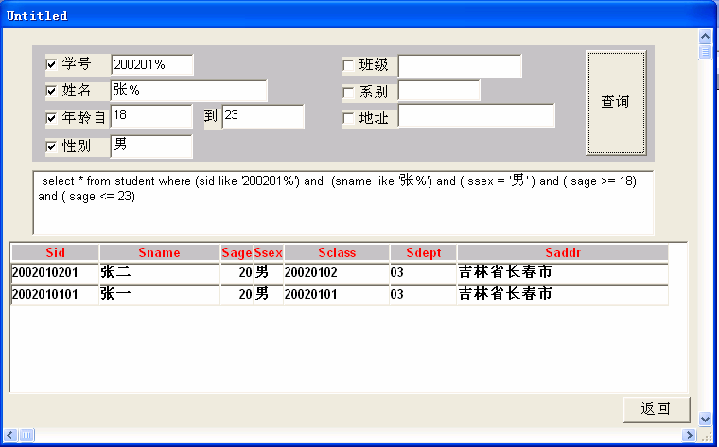
10.1 动态SQL的概念和作用
(2)动态SQL的概念和作用
➢动态构造SQL语句是应用程序员必须掌握的重要手段
示例：编写由用户确定检索条件的应用程序
请输入 Y_N _Y_
Y_N _N_ Y_N _Y_
姓名 张三
年龄在 和 之间 班级 035103
为什么需要动 态SQL?
… …
怎样按用户给定的 条件构造SQL语句?
用户输入检索条件
显示动态SQL语句
构造结果(字符串)
显示动态SQL语 句执行结果

Slide 7
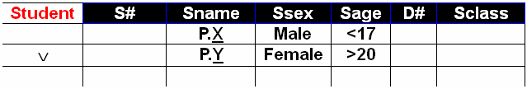
10.1 动态SQL的概念和作用
(2)动态SQL的概念和作用
➢如何设计用户的操作界面?
QBE：Query by Example
(See also “关系模型之关系演算”)
数据库应用程序
数据库管理系统实现程序
(用户)
界面操作 表单型语言
(应用程序员)
QBE
(应用程序员)
SQL
(DBMS)
SQL
(DBMS)
关系代数

Slide 8
10.2 SQL语句的动态构造 (1)程序背景
➢已知关系：Customers(Cid, Cname, City, discnt)
➢从Customers表中删除满足条件的行
Delete customer rows with ALL of the following properties:
Y_N_ Y _ Customer name is Mbale Jamson Y_N _N_ Customer is in city
Y_N _N_ Customer discount is in range from to
…(and so on)
➢假设：用户界面上的输入存在下面的变量中
•char Vcname[ ];
•char Vcity[ ];
•double range_from, range_to;
•int Cname_chose, City_chose, Discnt_chose; 请按用户输入构造相应的SQL语句
如何构造这个动态
SQL语句?
大家编一下…

Slide 9

10.2 SQL语句的动态构造 (2)程序构造
#include <stdio.h>
#include “prompt.h” char Vcname[ ]; char Vcity[ ];
double range_from, range_to;
int Cname_chose, City_chose, Discnt_chose; Cname_chose = 0; City_chose = 0; Discnt_chose = 0; int sql_sign = 0;
char continue_sign[ ];
------程序变量声明
exec sql include sqlca;
exec sql begin declare section;
char user_name[20],user_pwd[20];
char sqltext[ ]=“delete from customers where ”; ^{------The Declare Section}
exec sql end declare section;
------SQLCA: SQL Communication Area

Slide 10
10.2 SQL语句的动态构造 (2)程序构造
int main()
{
exec sql whenever sqlerror goto report_error; strcpy(user_name, “poneilsql”); strcpy(user_pwd, “XXXX”);
exec sql connect :user_name identified by :user_pwd;
------SQL错误捕获语句
------SQL Connect
while(1) {
memset(Vcname, ‘\0’, 20);
memset(Vcity, ‘\0’, 20); if (GetCname(Vcname)) Cname_chose = 1;
if (GetCity(Vcity)) City_chose = 1;
------初始化
------获取Cname值
------获取City值
if (GetDiscntRange(&range_from, &range_to))
------获取Discnt区间值
Discnt_chose = 1; Customers(Cid, Cname, City, discnt)

Slide 11
10.2 SQL语句的动态构造 (2)程序构造
这里才开始构造
if (Cname_chose){ sql_sign = 1;
strcat(sqltext, “Cname = \‘”); strcat(sqltext, Vcname); strcat(sqltext, “\’”);
}
SQL的字符串
------如果选择了Cname，构造sqltext
Char型属性条件 如何构造?
if (City_chose){ sql_sign = 1; if(Cname_chose)
strcat(sqltext, “ and City = \‘”); else
strcat(sqltext, “ City = \‘”); strcat(sqltext, Vcity); strcat(sqltext, “\’”);
}
------如果选择了City，构造sqltext
Customers(Cid, Cname, City, discnt)

Slide 12
10.2 SQL语句的动态构造 (2)程序构造
这里在继续构造
SQL的字符串
if (Discnt_chose){ sql_sign =1;
数值型属性条件 如何构造?
if(Cname_chose=0 and City_chose = 0) strcat(sqltext, “ discnt >”);
else
strcat(sqltext, “ and (discnt >”); strcat(sqltext, dtoa(range_from)); strcat(sqltext, “ and discnt<”); strcat(sqltext, dtoa(range_to)); strcat(sqltext, “)”);
------如果选择了Discnt区间 值，构造sqltext
}
if(sql_sign){
-----动态SQL语句执行
------SQL Commit Work
}
Customers(Cid, Cname, City, discnt)
exec sql | execute immediate | :sqltext;
exec sql | commit work;

Slide 13
10.2 SQL语句的动态构造 (2)程序构造
scanf(“continue (y/n) %1s”, continue_sign) if(continue_sign = “n”){
exec sql commit release; returen 0;
------SQL Commit Work and Disconnect
}
}
------while 结束
report_error: print_dberror();
exec sql rollback release; return 1;
------SQL Rollback Work and Disconnect
}
------main 结束
Customers(Cid, Cname, City, discnt)

Slide 14
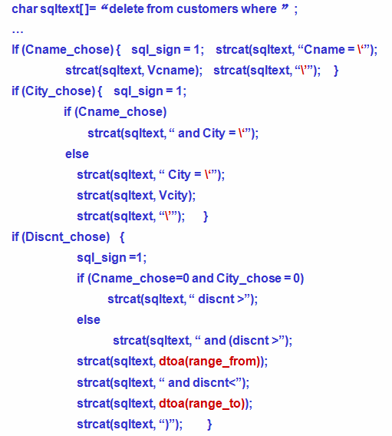
10.2 SQL语句的动态构造 (3)动态SQL语句构造小结
写好基本部分
Sqltext=“delete from customers where ”
基本语句
Sqltext=Sqltext+ “Cname= ‘”+ Vcname + “’”
字符串需加引号
Sqltext=Sqltext + “City= ‘”+ Vcity + “ ’ ”
或者 Sqltext=Sqltext + “ and City= ‘”+ Vcity + “ ’ ”
添加逻辑运算符
Sqltext=Sqltext + “Discnt > ”+ dtoa(range_from)
数值变量转换成字符串

Slide 15
10.2 SQL语句的动态构造 (4)程序背景
示例: 编写程序，依据用户输入条件构造SQL语句并执行
用户输入检索条件
显示动态SQL语句 构造结果(字符串)
显示动态SQL 语句执行结果

Slide 16
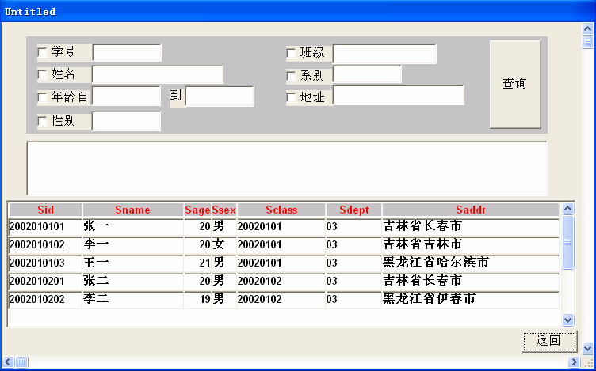
10.2 SQL语句的动态构造 (4)程序背景
界面要素及其背后的变量简介
sle_id.text
cbx_id.checked cbx_name.checked cbx_agest.checked cbx_sex.checked
sle_name.text sle_agest.text sle_ageed.text sle_sex.text
cbx_class.checked cbx_dept.checked cbx_addr.checked
sle_class.text sle_dept.text sle_addr.text
对象. 属性
sle_sqltext.text
<复选框>.checked
=true 被选中
=false 未被选中
<文本框> .text 键盘输入的内容 或者待显示的内容

Slide 17
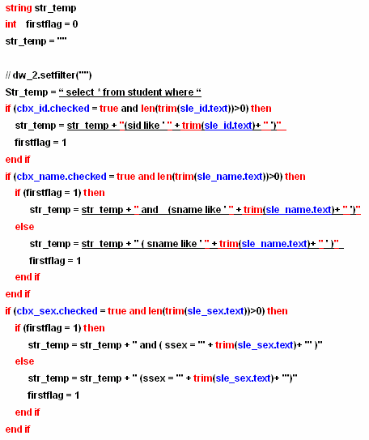
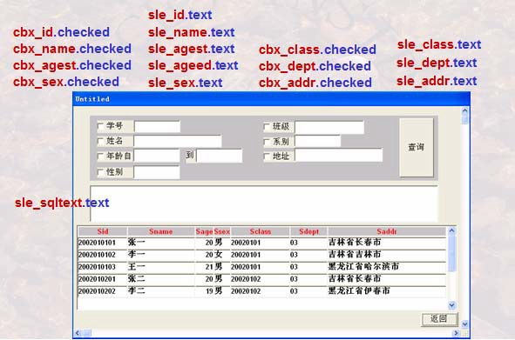
10.2 SQL语句的动态构造 (5)动态SQL语句的构造—SQL字符串
SQL字符串的构造
写好基本部分
基本语句
字符串需加引号
添加逻辑运算符
怎样将输入和SQL 语句合并在一起?
Char型属性条件 如何构造?
trim()去两边的空 格，len()求长度

Slide 18
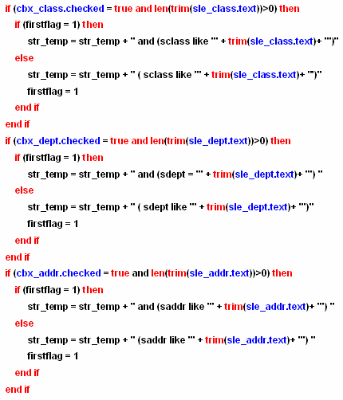
10.2 SQL语句的动态构造 (5)动态SQL语句的构造—SQL字符串

Slide 19
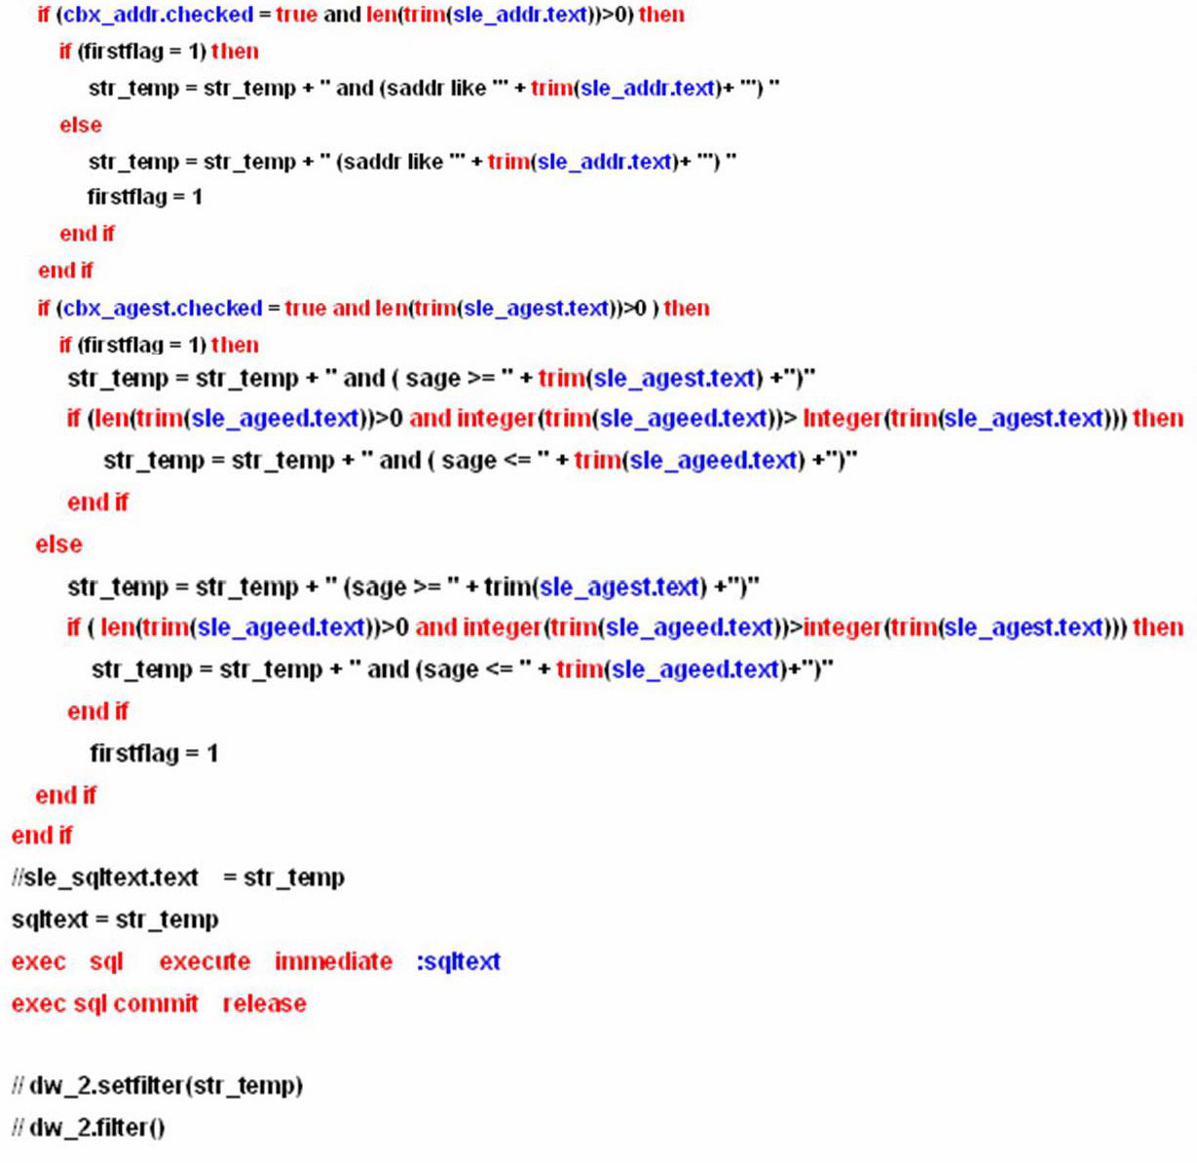
10.2 SQL语句的动态构造 (5)动态SQL语句的构造—SQL字符串
文本框中输入的是字符， 比较时要转换成数值
Integer型属性条 件如何构造?
数值变量转换成字符串
构造好的SQL字 符串如何执行?
执行构造好的SQL字符串

Slide 20
10.2 SQL语句的动态构造 (6)动态SQL语句的执行结果
示例结果1:

Slide 21
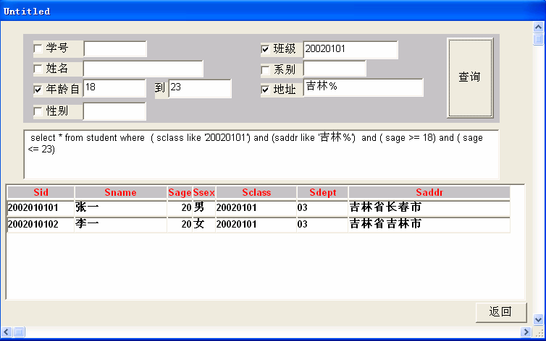
10.2 SQL语句的动态构造
(6)动态SQL语句的执行结果
示例结果2:
自动生成SQL并执行
数据库应用程序
数据库管理系统实现程序
(用户)
界面操作 表单型语言
(应用程序员)
QBE
(应用程序员)
SQL
(DBMS)
SQL
(DBMS)
关系代数

Slide 22
10.3 动态SQL语句的执行方式
(1)概述
动态SQL的两种执行方式
怎样执行字符串变量 存储的SQL语句?
➢如SQL语句已经被构造在host-variable字符串变量中, 则：
立即执行语句: 运行时编译并执行
EXEC SQL EXECUTE IMMEDIATE :host-variable;
Prepare-Execute-Using语句: PREPARE语句先编译，编译 后的SQL语句允许动态参数，EXECUTE语句执行，用USING语句将 动态参数值传送给编译好的SQL语句
EXEC SQL PREPARE sql_temp FROM :host-variable;
… …
EXEC SQL EXECUTE sql_temp USING :cond-variable
为什么需要 Prepare-Execute- Using执行方式?

Slide 23
10.3 动态SQL语句的执行方式
(2)示例
Prepare-Execute-Using的例子
#include <stdio.h>
#include "prompt.h" exec sql include sqlca;
exec sql begin declare section;
char cust_id[5], sqltext[256], user_name[20], user_pwd[10]; exec sql end declare section;
char cid_prompt[ ] = "Name customer cid to be deleted: "; int main()
{
strcpy(sqltext, "delete from customers where cid = :dcid");
… …
while (prompt(cid_prompt, 1, cust_id, 4) > 0) { exec sql whenever not found goto no_such_cid;
exec sql prepare delcust from :sqltext; /* prepare statement */
exec sql execute delcust using :cust_id;
exec sql commit work; continue;
/* using clause ... replaces ":n" above */
no_such_cid: printf("No cust %s in table\n",cust_id); continue;
}
…
}

Slide 24
10.3 动态SQL语句的执行方式
(2)示例
示例
… …
strcpy(sqltext,
… …
"delete from customers where cid = ‘C01’");
exec sql exec sql
execute immediate :sqltext; commit work;
构造的字符串 SQL内部没有 “变量”参数
… …
strcpy(sqltext, "delete from customers where cid = :dcid");
… …
exec sql prepare delcust from :sqltext; exec sql execute delcust using :cust_id; exec sql commit work;
/* prepare statement */
/* using clause ... replaces ":n" above */
构造的字符串 SQL内部有 “变量”参数

Slide 25
10.4 数据字典与SQLDA
(1)拟解决的问题
高级语言(语句)➔嵌入式SQL语句➔DBMS⬅➔DB
宿主语言程序
问题1: 如何与 数据库连接和 断开连接
问题2: 如何将 宿主程序的变量 传递给SQL语句
问题4: 如何将SQL检 索到的结果传递回宿 主程序进行处理
问题6: 宿主程序如何 知道SQL语句的执行 状态，是否发生错误
嵌入式SQL语句
问题7: 动态SQL, 依据 条件动态构造SQL语句, 但欲访问的表名和字段 名对编程者是已知的
问题8: 动态SQL, 依据 条件动态构造SQL语句, 但欲访问的表名和字段 名对编程者是未知的
问题3: SQL语 句如何执行
问题5: 静态SQL, SQL语句中的常 量更换为变量
Database

Slide 26
10.4 数据字典与SQLDA (2)数据字典的概念
数据字典(Data dictionary)，又称为系统目录(System Catalogs)
➢是系统维护的一些表或视图的集合，这些表或视图存储了数据库中各类对象 的定义信息，这些对象包括用Create语句定义的表、列、索引、视图、权 限、约束等, 这些信息又称数据库的元数据--关于数据的数据。
➢不同DBMS术语不一样：数据字典(Data Dictionary(Oracle))、目录表(DB2 UDB)、系统目录(INFORMIX)、系统视图(X/Open)
➢不同DBMS中系统目录存储方式可能是不同的, 但会有一些信息对DBA公 开。这些公开的信息, DBA可以使用一些特殊的SQL命令来检索。
DBA要知道系统 目录的内容构 成、含义和作用,
DBA要熟悉 DBMS的各种检索 系统目录的命令

Slide 27
10.4 数据字典与SQLDA (3)数据字典的内容构成
数据字典的内容构成
➢数据字典通常存储的是数据库和表的元数据，即模式本身的信息：
与关系相关的信息
✓关系名字
应用程序员构造
✓每一个关系的属性名及其类型
✓视图的名字及其定义
✓完整性约束
用户与账户信息，包括密码
动态SQL可能需 要知道这些信息
统计与描述性数据：如每个关系中元组的数目
物理文件组织信息：
✓关系是如何存储的(顺序/无序/散列等)
✓关系的物理位置
索引相关的信息
数据库管理系统 实现算法需要用 到这些信息

Slide 28
10.4 数据字典与SQLDA (4)数据字典的表结构或视图
数据字典的结构
✓也是存储在磁盘上的关系
✓专为内存高效访问设计的特定的数据结构
可能的字典数据结构
Relation_metadata = (relation_name, number_of_attributes,
storage_organization, location) Attribute_metadata = (attribute_name, relation_name, domain_type,
position, length)
User_metadata = Index_metadata =
(user_name, encrypted_password, group) (index_name, relation_name, index_type,
index_attributes) (view_name, definition)
View_metadata =

Slide 29
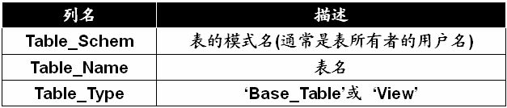
10.4 数据字典与SQLDA (5)X/Open标准的系统目录
➢X/Open标准中有一个目录表Info_Schem.Tables, 该表中的一行是一个已 经定义的表的有关信息
➢可以使用SQL语句来访问这个表中的信息，比如了解已经定义了哪些表，可 如下进行：
Select Table_Name From Tables;
➢模式的含义是指某一用户所设计和使用的表、索引及其他与数据库有关的对象的集 合，因此表的完整名应是：模式名.表名。这样做可允许不同用户使用相同的表名，而 不混淆。
➢ 一般而言，一个用户有一个模式。可以使用Create Schema语句来创建模式(用法 略，参见相关文献)，在Create Table等语句可以使用所定义的模式名称。

Slide 30
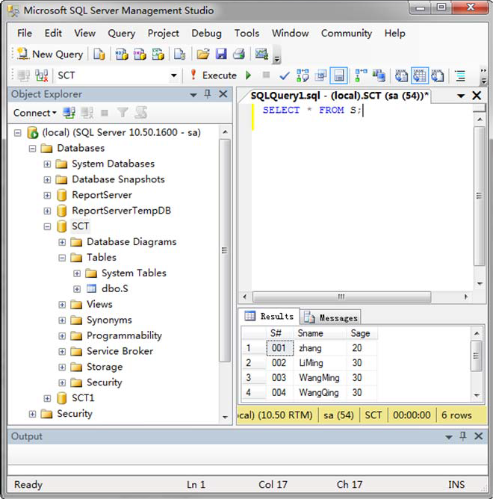
10.4 数据字典与SQLDA (5)X/Open标准的系统目录
目录-模式-对象(如具体的表等) 示例
服务器—用户
数据库名
模式名.表名
Dbo为数据库拥有者, 为默认的模式名

Slide 31
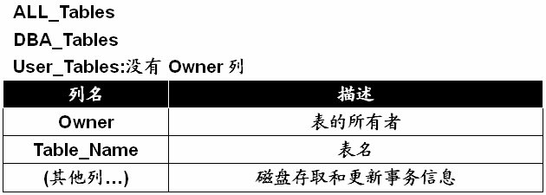
10.4 数据字典与SQLDA (6)Oracle的数据字典
➢Oracle数据字典由视图组成，分为三种不同形式，由不同的前缀标识
USER_
ALL_
DBA_
:用户视图，用户所拥有的对象，在用户模式中
:扩展的用户视图，用户可访问的对象
:DBA视图(所有用户都可访问的DBA对象的子集)
Oracle数据字典中定义了三个视图USER_Tables, ALL_Tables, 和 DBA_Tables供DBA和用户使用数据字典中关于表的信息

Slide 32
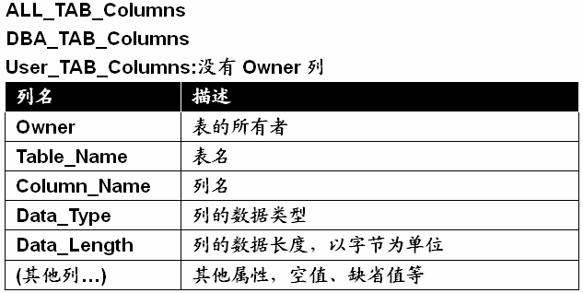
10.4 数据字典与SQLDA (6)Oracle的数据字典
➢同样, Oracle数据字典中也定义了三个视图USER_TAB_Columns, ALL_TAB_Columns(Accessible_Columns), 和DBA_TAB_Columns供DBA和 用户使用数据字典中关于表的列的信息
➢可以使用SQL语句来访问这些表中的信息：
Select Column_Name From ALL_TAB_Columns Where Table_Name = ‘STUDENT’ ;

Slide 33
10.4 数据字典与SQLDA (6)Oracle的数据字典
➢Oracle数据字典中还定义了其他视图
TABLE_PRIVILEDGE(或ALL_TAB_GRANTS)
COLUMN_PRIVILEDGE(或ALL_COL_GRANTS)
可访问表的权限，列的权限
CONSTRAINT_DEFS(或ALL_CONSTRAINTS)
可访问表的各种约束
❑ 还有其他视图… …
➢可以使用下述命令获取Oracle定义的所有视图信息
Select view_name from all_views where owner = ‘SYS’ and view_name like ‘ALL_%’ or view_name like ‘USER_%’;
➢如果用户使用Oracle,可使用其提供的SQL*PLUS进行交互式访问

Slide 34
10.4 数据字典与SQLDA (7)更为复杂的动态SQL
示例：针对几个表，编写由用户确定检索条件的查询程序
请输入 姓名张三
Y_N _Y_ Y_N _N_ Y_N _Y_
动态SQL: 表和列 都已知，动态构 造检索条件
年龄在 和 之间 班级035103
… …
➢已知被检索的Table名, 以及Table中各列名；动态性体现在检索条件的可构
造方面。
示例：针对一组表，编写由用户确定检索表和检索条件的查询程序
➢只知道表的集合，但具体检索哪个Table，以及检索该Table中的哪些列都 是可构造的，检索条件也是用户临时设置的，可构造的。
动态SQL:检索条件
动态构造，表和列 也需要动态构造

Slide 35
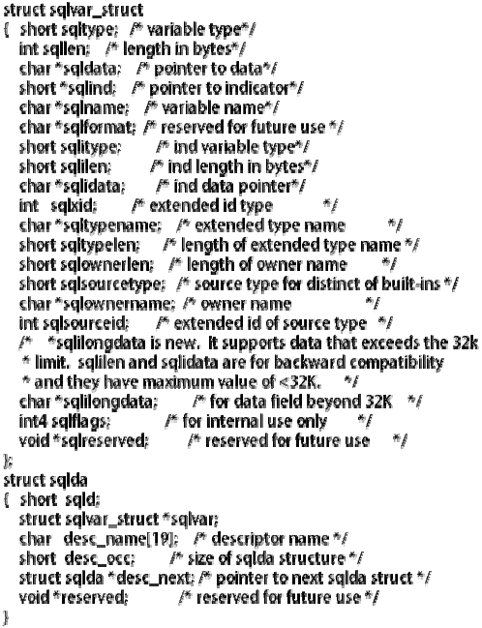
10.4 数据字典与SQLDA (8)SQLDA
➢构造复杂的动态SQL需要了解数据字 典及SQLDA，已获知关系模式信息
SQLDA: SQL Descriptor Area, SQL描述符区域。
➢SQLDA是一个内存数据结构，内可 装载关系模式的定义信息，如列的数 目，每一列的名字和类型等等
➢通过读取SQLDA信息可以进行更为 复杂的动态SQL的处理
➢不同DBMS提供的SQLDA格式并不 是一致的。
这只是示意。其 结构的解释请参 看相应的手册
典型DBMS的SQLDA结构

Slide 36
10.4 数据字典与SQLDA (9)总结
宿主语言程序
问题1: 如何与 数据库连接和 断开连接
问题2: 如何将 宿主程序的变量 传递给SQL语句
问题4: 如何将SQL检 索到的结果传递回宿 主程序进行处理
问题6: 宿主程序如何 知道SQL语句的执行 状态，是否发生错误
嵌入式SQL语句
问题7: 动态SQL, 依据 条件动态构造SQL语句, 但欲访问的表名和字段 名对编程者是已知的
问题8: 动态SQL, 依据 条件动态构造SQL语句, 但欲访问的表名和字段 名对编程者是未知的
问题3: SQL语 句如何执行
问题5: 静态SQL, SQL语句中的常 量更换为变量
Database

Slide 37
10.5 ODBC/JDBC简介? (1)什么是ODBC?
➢ODBC：Open DataBase Connection
ODBC是一种标准---不同语言的应用程序与不同数据库服务器之间通讯的标
准。
➢一组API(应用程序接口)，支持应用程序与数据库服务器的交互
➢应用程序通过调用ODBC API, 实现
✓与数据服务器的连接
✓向数据库服务器发送SQL命令
✓一条一条的提取数据库检索结果中的元组传递给应用程序的变量
➢具体的DBMS提供一套驱动程序，即Driver库函数，供ODBC调用，以便实现 数据库与应用程序的连接。
➢ODBC可以配合很多高级语言来使用，如C,C++, C#, Visual Basic, Power- Builder等等；

Slide 38
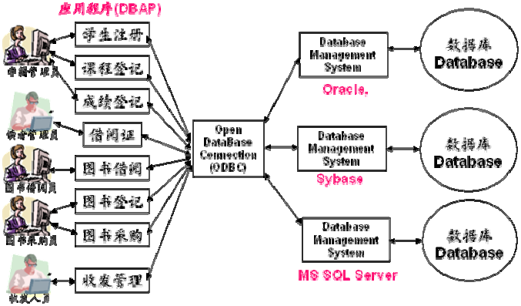
10.5 ODBC/JDBC简介?
(1)什么是ODBC?
Oracle driver
嵌入 式 SQL
语句 及其 结果 集
具体 DBMS
driver
MS SQL
Server driver

Slide 39
10.5 ODBC/JDBC简介?
(2)应用程序如何通过ODBC连接一个数据库服务器?
➢ODBC应用前，需要确认具体DBMS Driver被安装到ODBC环境中
➢当应用程序调用ODBC API时，ODBC API会调用具体DBMS Driver库函 数，DBMS Driver库函数则与数据库服务器通讯，执行相应的请求动作并返 回检索结果
➢ODBC应用程序首先要分配一个SQL环境，再产生一个数据库连接句柄
➢应用程序使用SQLConnect()，打开一个数据库连接，SQLConnect()的具 体参数:
✓connection handle, 连接句柄
✓the server，要连接的数据库服务器
✓the user identifier，用户
✓password ，密码
✓SQL_NTS 类型说明前面的参数是空终止的字符串

Slide 40
10.5 ODBC/JDBC简介?
(2)应用程序如何通过ODBC连接一个数据库服务器?
int ODBCexample()
{
RETCODE error; /* 返回状态码 */
示例
HENV HDBC
env; /* 环境变量 */ conn; /* 连接句柄 */
SQLAllocEnv(&env); SQLAllocConnect(env, &conn);
//分配数据库连接环境
SQLConnect(conn, "aura.bell-labs.com", SQL_NTS, "avi", SQL_NTS, “avipasswd", SQL_NTS);
//打开一个数据库连接
{ …. Do actual work … }
//与数据库通讯
SQLDisconnect(conn); SQLFreeConnect(conn); SQLFreeEnv(env);
//断开连接与释放环境
}

Slide 41
10.5 ODBC/JDBC简介?
(3)应用程序如何通过ODBC与数据库服务器进行通讯?
应用程序使用SQLExecDirect()向数据库发送SQL命令；
使用SQLFetch()获取产生的结果元组；
使用SQLBindCol()绑定C语言变量与结果中的属性
✓当获取一个元组时，属性值会自动地传送到相应的C语言变量中
✓SQLBindCol()的参数：
ODBC定义的stmt变量, 查询结果中的属性位置
SQL到C的类型变换, 变量的地址.
对于类似字符数组一样的可变长度类型，应给出
•变量的最大长度
•当获取到一个元组后，实际长度的存储位置.
•注: 当返回实际长度为负数，说明是一个空值。

Slide 42
10.5 ODBC/JDBC简介?
(3)应用程序如何通过ODBC与数据库服务器进行通讯?
示例
char branchname[80]; float balance; int lenOut1, lenOut2;
HSTMT stmt; SQLAllocStmt(conn, &stmt);
//分配一个与指定数据库连接的新的语句句柄
char * sqlquery = "select branch_name, sum (balance)
from account
group by branch_name";
error = SQLExecDirect(stmt, sqlquery, SQL_NTS);
//执行查询，stmt句柄指向结果集合
if (error == SQL_SUCCESS) {
SQLBindCol(stmt, 1, SQL_C_CHAR, branchname , 80, &lenOut1);
SQLBindCol(stmt, 2, SQL_C_FLOAT, &balance, 0 , &lenOut2);
//绑定高级语言变量与stmt句柄中的属性
while (SQLFetch(stmt) >= SQL_SUCCESS) {
//提取一条记录，结果数据被存入高级语言变量中 printf (" %s %g\n", branchname, balance);
}
}
SQLFreeStmt(stmt, SQL_DROP);
//释放语句句柄

Slide 43
10.5 ODBC/JDBC简介?
(4)ODBC还有其他功能?
动态SQL语句的预编译-动态参数传递功能
获取元数据特性
发现数据库中的所有关系的特性 以及
发现每一个查询结果的列的名字和类型等；
默认, 每一条SQL语句都被作为一个独立的能够自动提交的事务来处理。
应用程序可以关闭一个连接的自动提交特性
SQLSetConnectOption(conn, SQL_AUTOCOMMIT, 0)}
此时事务要显式地给出提交和撤销的命令
SQLTransact(conn, SQL_COMMIT) or
SQLTransact(conn, SQL_ROLLBACK)

Slide 44
10.5 ODBC/JDBC简介? (5)JDBC是什么?
➢JDBC：Java DataBase Connection
➢JDBC是一组Java版的应用程序接口API，提供了Java应用程序与数据库服务 器的连接和通讯能力。
JDBC API
JDBC API 分成两个程序包：
Java.sql 核心API --J2SE(Java2标准版)的一部分。使用java.sql.DriverManager
类、java.sql.Driver和java.sql.Connection接口连接到数据库
Javax.sql 可选扩展API--J2EE(Java2企业版)的一部分。包含了基于JNDI(Java
Naming and Directory Interface, Java命名和目录接口)的资源，以及管理连接池、分布式事
务等，使用DataSource接口连接到数据库。

Slide 45
10.5 ODBC/JDBC简介?
(6)JDBC的功能
DriverManager
Java.sql
核心API
Driver
Connection
Statement
PreparedStatement
CallableStatement
ResultSet
➢java.sql.DriverManager——处理驱动的调入并且对产生新数据库连接提供支持
➢Java.sql.Driver——通过驱动进行数据库访问，连接到数据库的应用程序必须具备 该数据库的特定驱动。
➢java.sql.Connection——代表对特定数据库的连接。
➢Try {…} Catch {…} ——异常捕获及其处理

Slide 46
10.5 ODBC/JDBC简介?
(6)JDBC的功能
DriverManager
Java.sql
核心API
Driver
Connection
Statement
PreparedStatement
CallableStatement
ResultSet
➢java.sql.Statement——对特定的数据库执行SQL语句
➢java.sql.PreparedStatement —— 用于执行预编译的SQL语句
➢java.sql.CallableStatement ——用于执行对数据库内嵌过程的调用。
➢java.sql.ResultSet——从当前执行的SQL语句中返回结果数据。

Slide 47
10.5 ODBC/JDBC简介? (7)应用程序使用JDBC API访问数据库的过程
概念性的基本过程
打开一个连接；创建“Statement”对象，并设置查询语句；使用Statement对象执行 查询，发送查询给数据库服务器和返回结果给应用程序；处理错误的例外机制
具体实施过程
✓传递一个Driver给DriverManager，加载数据库驱动。
•Class.forName()
✓通过URL得到一个Connection对象, 建立数据库连接
•DriverManager.getConnection(sDBUrl)
•DriverManager.getConnection(sDBUrl,sDBUserID,sDBPassword)
✓接着创建一个Statement对象(PreparedStatement或CallableStatement)，用来 查询或者修改数据库。
•Statement stmt=con.createStatement()
✓查询返回一个ResultSet。
•ResultSet rs=stmt.executeQuery(sSQL)

Slide 48
10.5 ODBC/JDBC简介? (7)应用程序使用JDBC API访问数据库的过程
示例
public static void JDBCexample(String dbid, String userid, String passwd)
{ try {
//错误捕获
Class.forName ("oracle.jdbc.driver.OracleDriver"); Connection conn = DriverManager.getConnection(
"jdbc:oracle:thin:@db.yale.edu:1521:univdb", userid, passwd);
//加载数据库驱动，建立数据库连接
Statement stmt = conn.createStatement();
//创建一个语句对象
… Do Actual Work ….
//进行SQL语句的执行与处理工作
stmt.close();
conn.close();
//关闭语句对象，关闭连接
} catch (SQLException sqle) { System.out.println("SQLException : " + sqle); }
}

Slide 49
10.5 ODBC/JDBC简介? (3)应用程序使用JDBC API访问数据库的过程
Update to database
try {
stmt.executeUpdate( "insert into instructor values (‘77987', ‘Kim', ‘Physics’,98000)");//插入一条记录
} catch (SQLException sqle) {
System.out.println("Could not insert tuple. " + sqle); }
Execute query and fetch and print results
ResultSet rset = stmt.executeQuery( "select dept_name, avg(salary)”+ “ from instructor group by dept_name“ );
while ( rset.next() ) { System.out.println(rset.getString(“dept_name") + " "+ rset.getFloat(2)); }
//执行一条SQL语句。获取下一条记录。提取“dept_name”属性值，提取第2列即“平均工资”列的值

Slide 50
10.5 ODBC/JDBC简介?
(3)应用程序使用JDBC API访问数据库的过程
完整的示例程序
public static void JDBCexample(String dbid, String userid, String passwd)
{
try {
Class.forName ("oracle.jdbc.driver.OracleDriver");
Connection conn = DriverManager.getConnection( "jdbc:oracle:thin:
@db.yale.edu:1521:univdb", userid, passwd); Statement stmt = conn.createStatement();
try {
stmt.executeUpdate( "insert into instructor values (‘77987', ‘Kim', ‘Physics’,98000)");
} catch (SQLException sqle) { System.out.println("Could not insert tuple. " + sqle);
}
ResultSet rset = stmt.executeQuery( "select dept_name, avg(salary)”+ “ from instructor group by dept_name");
while ( rset.next() ) {
System.out.println(rset.getString(“dept_name") + " " + rset.getFloat(2)); } stmt.close();
conn.close();
} catch (SQLException sqle) { System.out.println("SQLException : " + sqle);
}
}

Slide 51
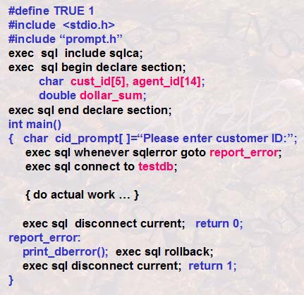
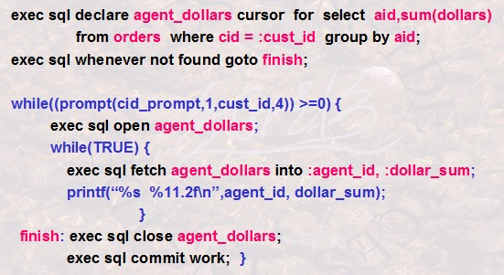
嵌入式语言-ODBC-JDBC比较
(1)嵌入式SQL的思维模式
语句形 式执行
声明时SQL 语句与游标 结合在一起
一条一条 fetch时绑 定变量
建立数据 库连接
声明一 个游标
打开 游标
获取一条 一条记录
关闭 游标
断开数据 库连接
执行一条SQL语句，读取执行的结果集合

Slide 52
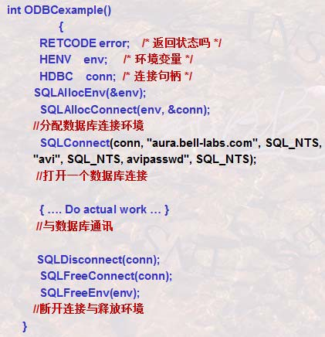
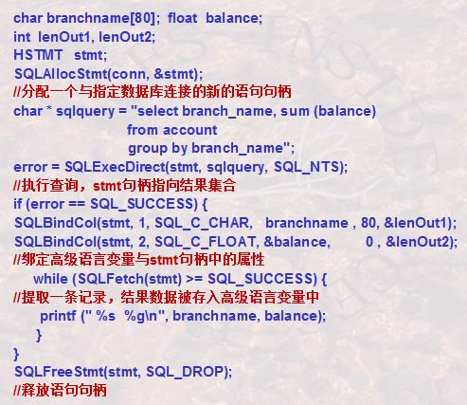
嵌入式语言-ODBC-JDBC比较
(2)ODBC的思维模式
API函数 形式执行
执行时SQL 语句与句柄 结合在一起
先绑定变量 再一条一条 的fetch
建立 数据库 连接
分配 语句 句柄
用 句柄 执行 SQL
建立高级 语言变量 与句柄属 性的对应
获取一 条一条 记录
释放 语句 句柄
断开 数据库 连接
执行一条SQL语句，读取执行的结果集合

Slide 53
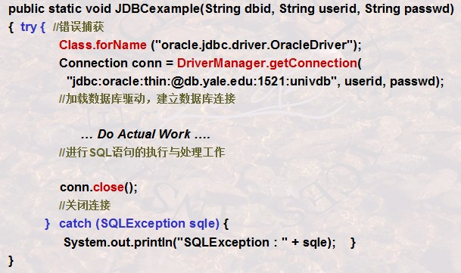
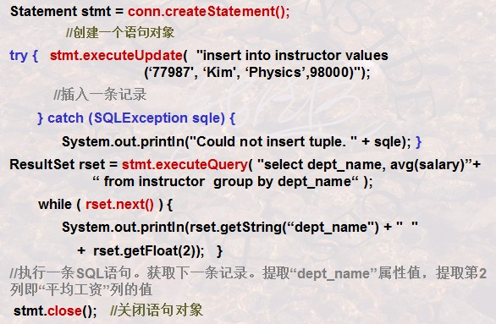
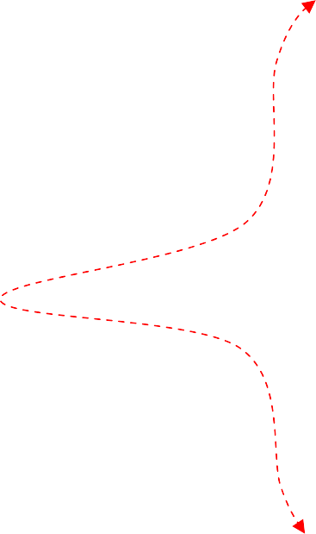
嵌入式语言-ODBC-JDBC比较
(3)JDBC的思维模式
创建对象
为对象设置 查询语句
对象执行查 询并返回结 果对象
从返回结 果对象中 提取结果
用语句对 象执行 SQL，并 返回 结果对象
从结果 对象获 取一条 一条 记录
提取对象 的属性值 传给高级 语言变量
建立 数据库 连接
创建 语句 对象
释放 语句 对象
断开 数据库 连接
执行一条SQL语句，读取执行的结果集合

Slide 54
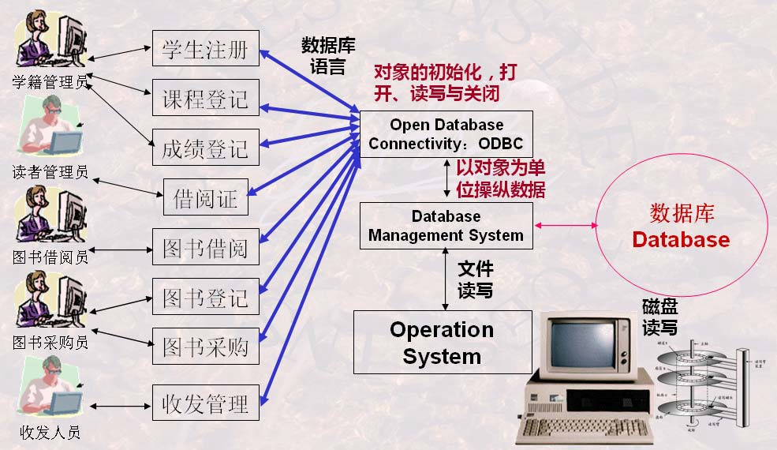
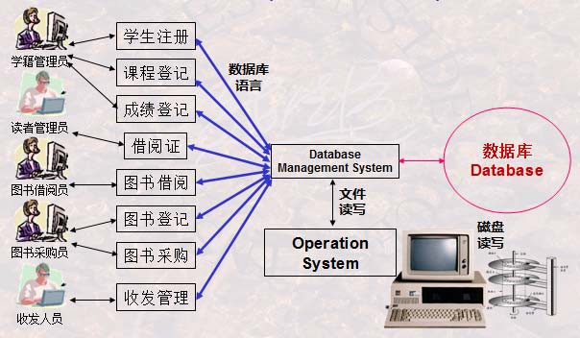
嵌入式语言-ODBC-JDBC比较
(4)基于ODBC/JDBC的数据库访问
应用程序
通用编程 接口
数据库管 理系统
应用程序
操作系统
数据库管理系统
操作系统

